Slide 1
第12讲考点3 硝酸
高三教研

Slide 2
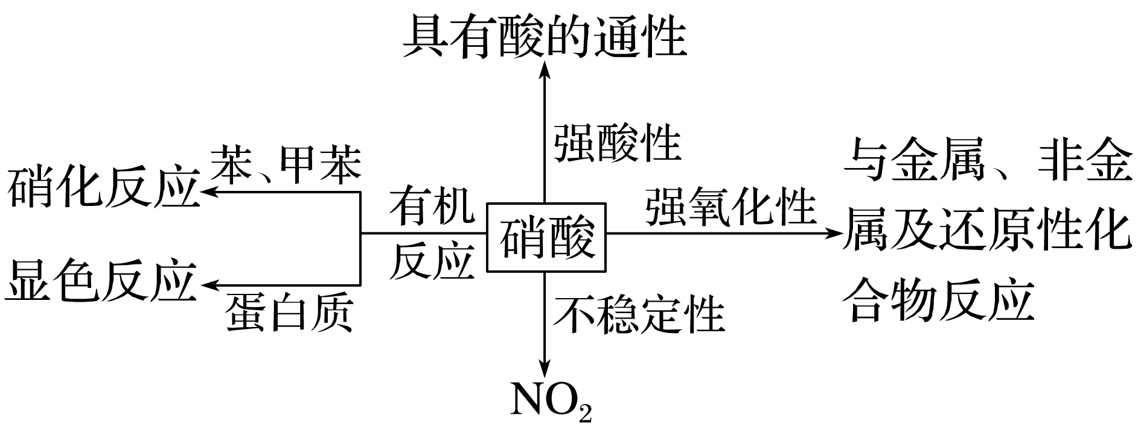
必备知识
1.物理性质
硝酸是无色、易挥发、有刺激性气味的液体。
2.化学性质

Slide 3
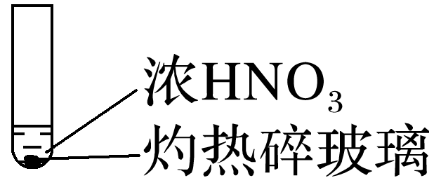
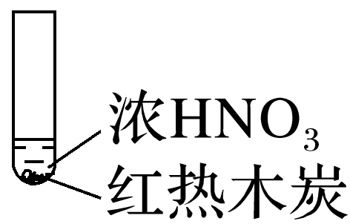
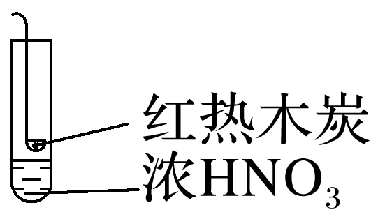
【思考】为什么久置的浓硝酸常常呈黄色？
下述实验中均有红棕色气体产生，对比分析所得结论不正确的是
① | ② | ③
A.由①中的红棕色气体，推断产生的气体一定是混合气体
B.红棕色气体不能表明②中木炭与浓硝酸产生了反应
C.由③说明浓硝酸具有挥发性，生成的红棕色气体为还原产物
D.③的气体产物中检测出CO₂，由此说明木炭一定与浓硝酸发生了反应
√

Slide 4
_{元素的组成}
_{（物质类别）}
一元强酸
1.与大多数金属的反应 Cu Fe
2.与部分非金属的反应元素 C
_{中心元素化合价}
_{（从氧化还原反应角度）}
氧化性酸
3.与其它还原性化合物的反应
Fe²⁺ 、 I⁻ S²⁻、H₂S
4.常温下，浓硝酸使Fe、Al钝化
一、金属与硝酸反应的定性分析
1.用动态观点理解Cu与浓HNO₃的反应
向一定量的浓硝酸中加入过量的铜片：
(1)反应开始阶段产生的气体
(2)反应进行一段时间后又产生无色气体
(3)待反应停止后，再加入少量的稀硫酸，这时Cu片上又有气泡产生

Slide 5
二、硝酸浓度大小与氮元素的还原产物的关系
1. Zn与较稀的硝酸反应，还原产物是N₂O
2. Zn与极稀的硝酸反应，还原产物是NH₄NO₃
结论：
硝酸在氧化还原反应中，其还原产物可能有多种价态的物质；
一般硝酸浓度越低，还原产物中的N的价态越低；
硝酸浓度越大，得电子的能力越强，因而其氧化能力越强。

Slide 6
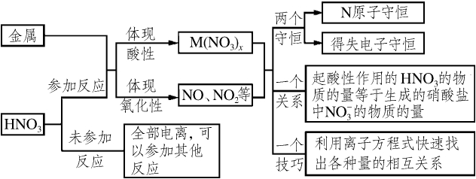
三、金属与硝酸反应的定性分析
将19.2 g铜粉投入一定量浓HNO₃中，随着铜粉的溶解，反应生成的气体颜色逐渐变浅，当铜粉完全溶解后共收集到由NO₂和NO组成的混合气体11.2 L(标准状况)，则反应消耗HNO₃的物质的量为
思考：如何求NO的物质的量？

Slide 7
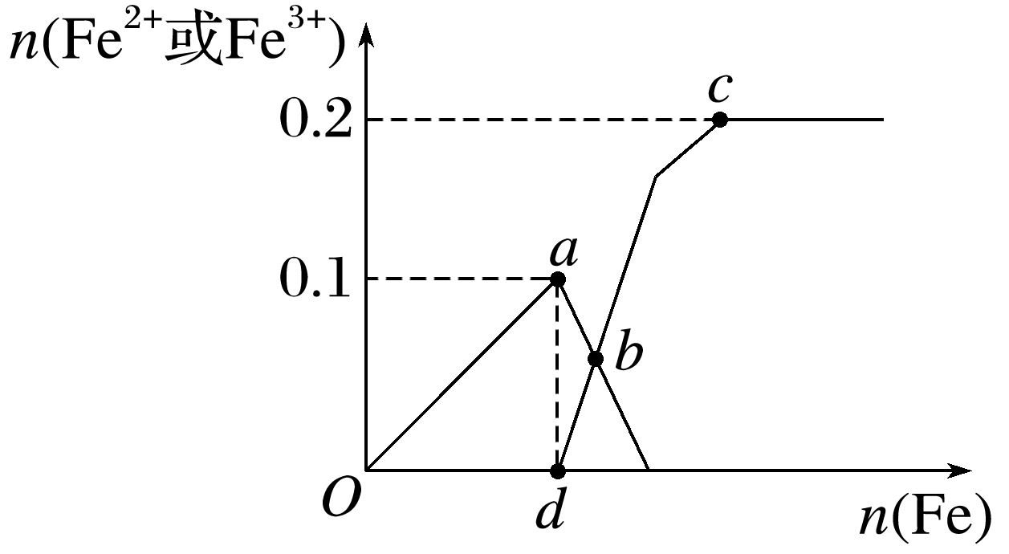
例.向含x mol HNO₃和y mol H₂SO₄的混合稀溶液中缓慢加入铁粉，其氧化产物与所加铁粉的物质的量关系如图所示：
回答下列问题：
(1)Oa段发生反应的离子方程式为________________________________________。
(2)dc段表示的是________(填“Fe^{2＋}”或“Fe^{3＋}”)物质的量变化。
(3)x＝_____，y＝______。
(4)反应至c点，可收集到标准状况下的气体为________L。

Slide 8
硝酸的制备
工业制硝酸原理 ——氨催化氧化法

